Slide 1
O MELHOR LUGAR PARA SE INVESTIR

Slide 2
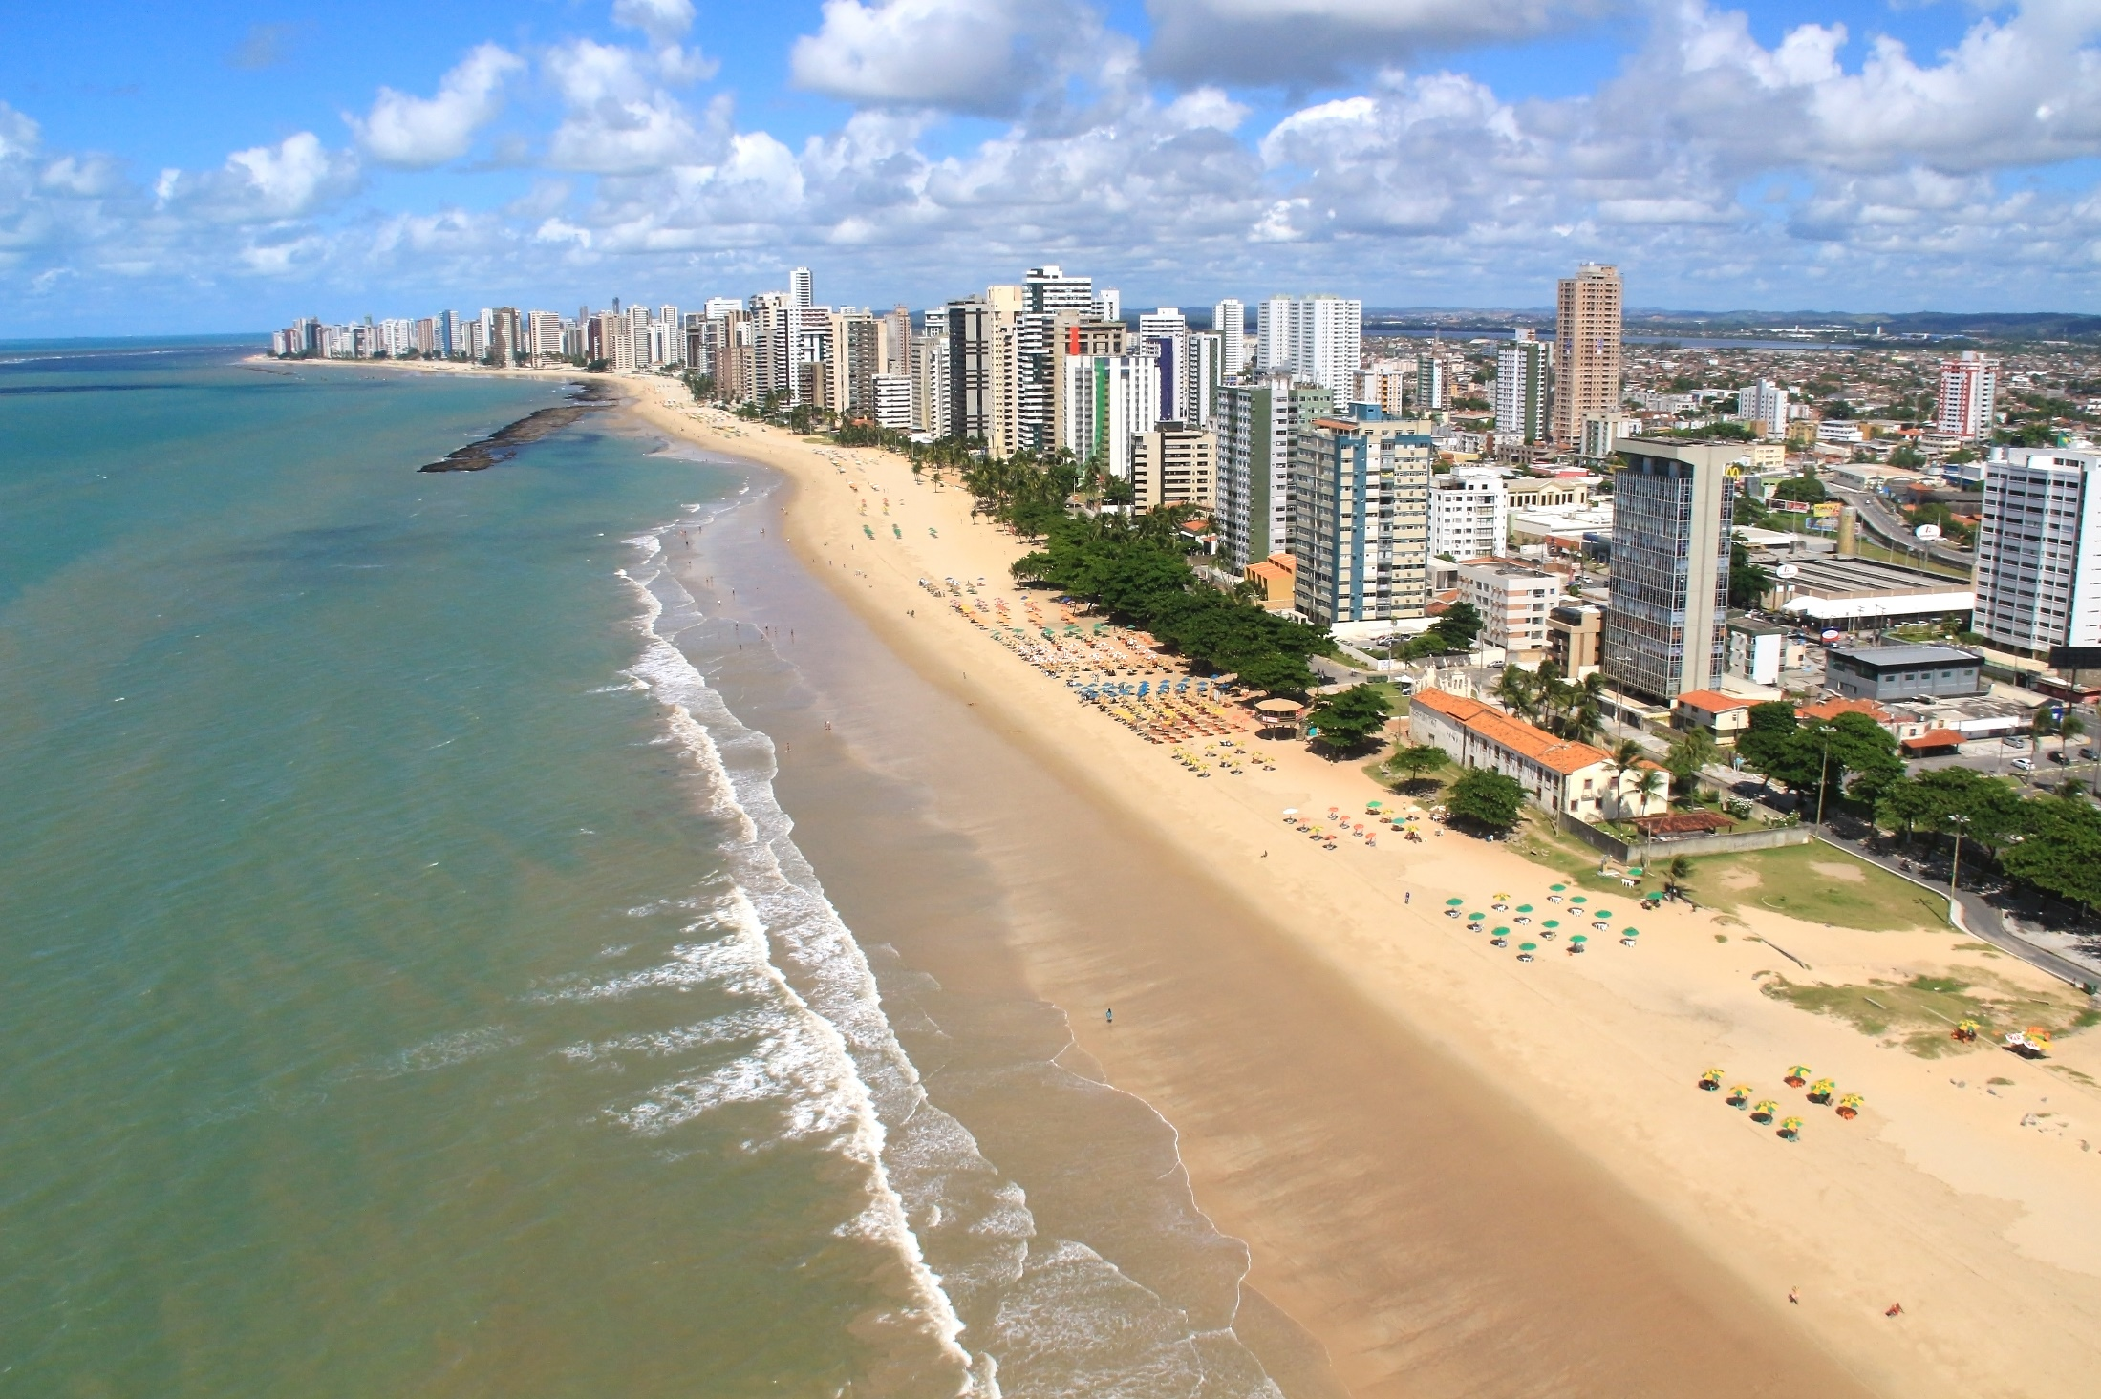
Amplo território: 256km²;
População: 695.956 hab (PE 2º)
PIB: R$ 13.217.350 mil (PE 2º)
Situado entre as principais vias de acesso ao Estado e cortado por duas rodovias federais;
Entre os portos de Recife e Suape;
Próximo ao aeroporto;
Custos logísticos reduzidos pela proximidade do mercado consumidor;
Próximo ao Complexo Industrial Portuário de Suape, que está conectado a 160 portos em todos os continentes;
Melhor polo Logístico de Pernambuco.
O MUNICÍPIO
Notes:
No slide master

Slide 3
MODELO DE GESTÃO
DESENVOLVIMENTO SUSTENTÁVEL E OPORTUNIDADES
GESTÃO EFICAZ E INOVADORA
Melhoria e Eficiência
Equilibrio Fiscal
Capacitação
Progresso econômico
Trabalho e empreendedorismo
- Urbanismo e Meio Ambiente
BEM-ESTAR E QUALIDADE DE VIDA
FORTALECIMENTO DA INFRAESTRUTURA E INICIATIVA DE MOBILIDADE
Juntos pela educação
Juntos pela ordem pública
Juntos pela saúde
- Juntos pelo Social
Saneamento e Habitação
Mobilidade e Acessibilidade
Infraestrutura

Slide 4
SAÚDE
SEGURANÇA
- Ônibus Vídeo Monitoramento - Nova Frota da Guarda Municipal - Convocação de 130 concursados
- Ordenamento do Comércio
De Olho na Consulta
Nova Clínica para Crianças e Adolescentes com Microcefalia
Reforço de profissionais da Saúde
EDUCAÇÃO
OBRAS
SOCIAL
Sistema de Reconhecimento facial
Programa de inclusão “Hands Free“
Nomeação de 685 professores Concursados
Recuperação de mais de 500 vias
Pavimentação e Saneamento de X Km de Ruas
Doação de Terrenos para Habitacional 192 FAMÍLIAS
Projeto Catador Digital

Slide 6
OBJETIVO
Liberação de áreas urbanas para novos empreendimentos
Modernização do Sistema de licenciamento
MELHORAR O AMBIENTE ECONÔMICO
Capacitação das empresas locais para o fornecimento de bens e serviços
Intermediação na contratação/ treinamento de mão de obra local
Interlocução com as concessionárias de serviço público

Slide 7
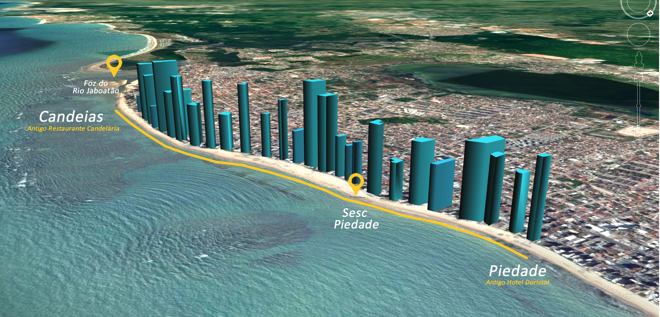
1ª ETAPA
27 empreendimentos liberados
Notes:
No slide master

Slide 8
27 EDIFÍCIOS RESIDENCIAIS
929 UNIDADES HABITACIONAIS COM 79.000 M² DE ÁREA CONSTRUÍDA
MAIS DE R$624 MILHÕES EM
INVESTIMENTOS PRIVADO
$
4 MIL NOVOS EMPREGOS A SEREM GERADOS
ORLA COM NOVOS EMPREENDIMENTOS
PRAZO PREVISTO PARA AS OBRAS - 48 MESES

Slide 9
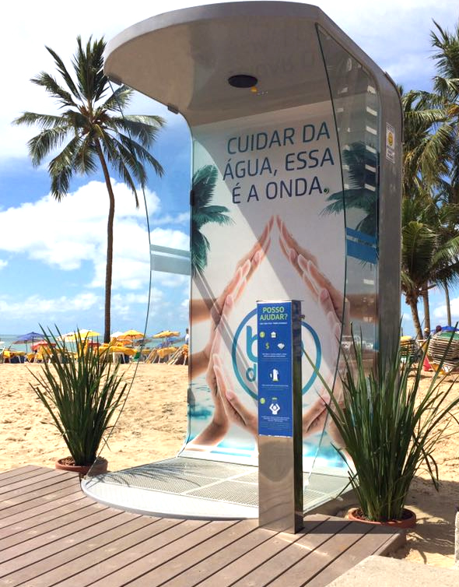
PRAIA DE TODOS
BANHEIRO PÚBLICO
GESTÃO DA ORLA
Adesão do termo de gestão de orla junto a SPU
Novos banheiros trailer climatizados
ESTAÇÃO DE GINÁSTICA
BIODUCHA
Instalação de chuveiros ecológicos
Instalação de estações de ginástica em inox

Slide 10
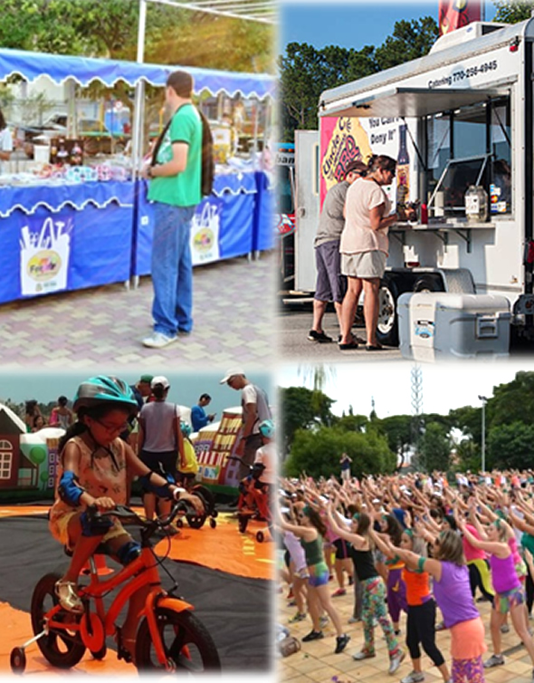
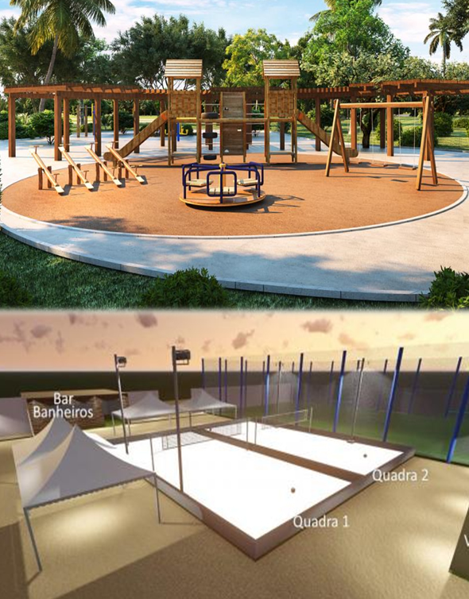
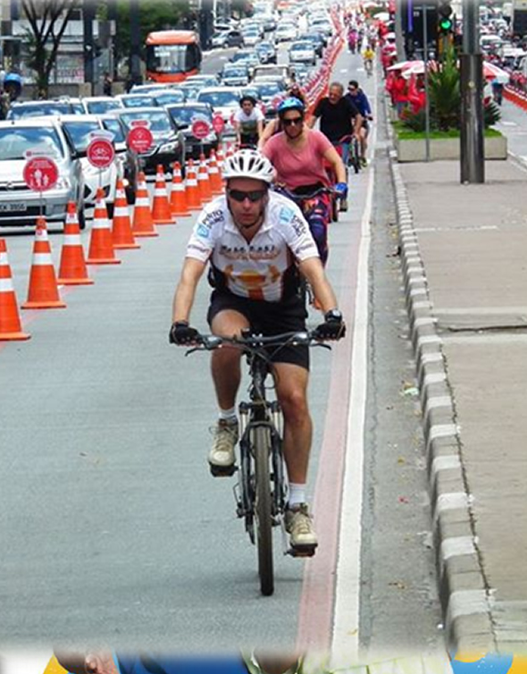
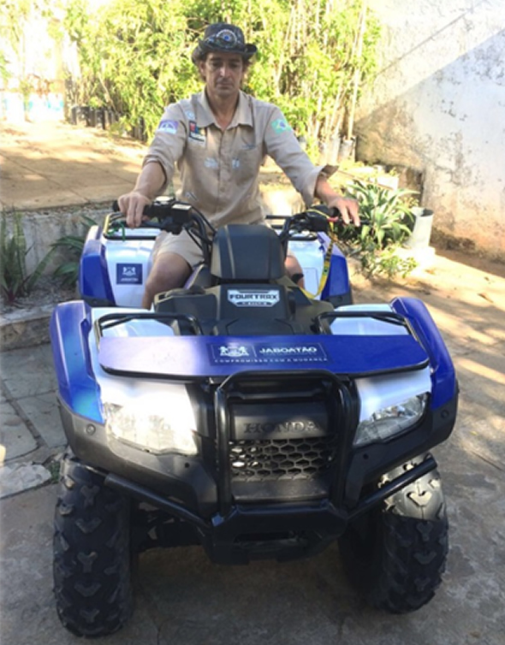
CICLOFAIXA DE LAZER
MONITORAMENTO AMBIENTAL
10KM de Ciclofaixa os domingos
TOTEM PET
DOMINGO DE LAZER
ARENA POLIESPORTIVA E PARQUE INFANTIL
“Projeto Passeio Limpo”
Promoção de atividades de lazer para as famílias com interdição de 1 KM da Av Beira Mar
ARENA ESPORTES DE AREIA
ÁREA DE CONVIVÊNCIA
ESCOLINHAS DE FUTEBOL E VÔLEI
Instalação de totens pet

Slide 11
O MELHOR LUGAR PARA INVESTIR

